Slide 1
Будем беречь и охранять природу. Составила Алейникова Н.В.

Slide 2
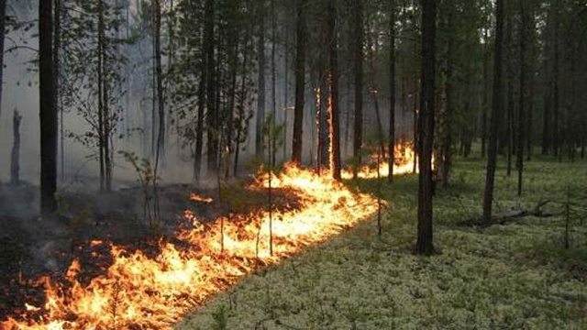

Slide 3
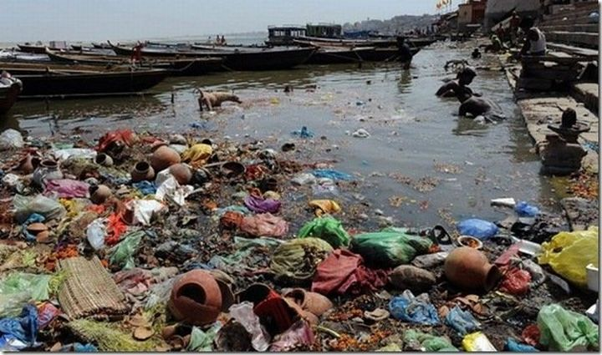

Slide 4
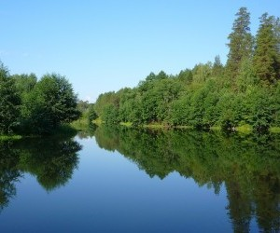

Slide 6
Спасибо за внимание.

